Slide 1

Язык программирования С++:
Алгоритмы и структуры данных
Двоичные деревья,
двоичное дерево поиска,
самобалансирующиеся деревья
Преподаватели:
Пысин Максим Дмитриевич, аспирант кафедры ИКТ
Краснов Дмитрий Олегович, аспирант кафедры ИКТ

Slide 2

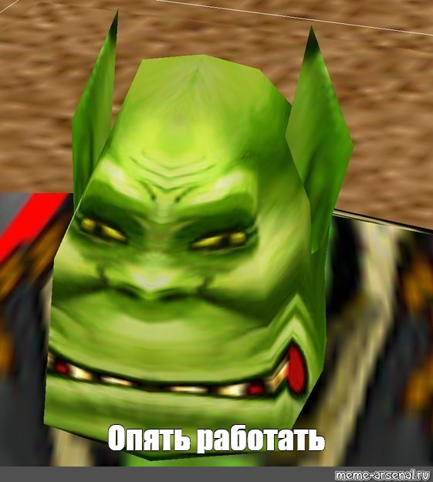

Slide 3
План
Номер | Дата | Тема | Краткое описание
1 | 10.02.21 | Модель работы RAM, асимптотические обозначения О-большое, о-малое, сигма-большое, тетта-большое. Сортировки | В рамках лекции раскрываются темы базовой упрощенной модели компьютера и памяти, которые используются при построении и анализе алгоритмов. Вводятся и раскрываются понятия асимптотических обозначений использующихся при анализе производительности алгоритмов, такие как О большое, о малое, сигма большое, тетта большое. В завершении лекции рассматриваются несколько общеупотребимых методов сортировки, с привязкой к их асимптотической сложности.
2 | 24.02.21 | Список, Стек, Очередь, Модели и особенности реализации | В рамках лекции рассматриваются поочередно такие базовые структуры как список, стек и очередь. В случае каждой структуры рассматривается базовая модель данных лежащая в ее основе и затрагивается тема особенностей реализации той или иной структуры.
3 | 10.03.21 | Двоичные деревья, двоичное дерево поиска, самобалансирующиеся деревья | В рамках лекции рассматривается структура двоичного дерева, его применимость к задачи поиска в коллекции, рассматриваются понятие самоболонсирующихся деревьев, а так же модели(или 1 модель) таких деревьев.
4 | 24.03.21 | Хеширование, хеш таблицы, словари ключ значение | В рамках лекции расматривается тема хеширования и построения хеш таблиц, а так же варианты реализации структруы словаря содержащего пары ключ знаение.
5 | 07.04.21 | Граф, обход в ширину, обход в глубину , Поиск циклов, поиск кратчайшего пути | В рамках лекции рассматрвиается понятие графа, раскрываются основные понятия с ним связанные, применимость графов и их широкую распространенность в информационных системах. Рассматриваются задачи обхода графа в ширину и в глубину, а так же задача поиска кратчайшего пути в графе.
6 | 21.04.21 | Очередь с приоритетом, куча. | В рамках лекции расматриватеся струтктура кучи и очереди с приоритетом, ее модель и применимость.
7 | 05.05.21 | Подходы к построению алгоритмов, жадный подход, подход разделяй и властвуй, динамическое программирование, случайный подход | В рамках лекции рассматриваются основные базовые подходы к построению самостоятельных алгоритмов. Рассматриваются подход жадных алгоритмов, разделяй и властвуй, а так же динамическое программирование.
8 | 19.05.21 | Трудно решаемые задачи, понятие классов сложности. | В рамках лекции будут введено понятие классов сложности, описаны эти классы и будут предложены сложные задачи относящиеся к этим классам.

Slide 4
Двоичное дерево
Модель
Двоичное дерево – это иерархическая структура, в которой каждый узел содержит не более чем двух потомков.
Для каждого узла, тот узел который стоит выше по иерархии для него называют родительским узлом, а те узлы, что стоят ниже, для которых этот узел является родительским, называются правым и левым наследниками.
Существует рекурсивное определение двоичного дерева:
<дерево> = (
<узел>,
<дерево(левое)>, <дерево(правое)>
) | пустота
Т.е. Дерево либо пустое, либо имеет два поддерева, которые в свою очередь тоже либо пустые либо имеют аналогичное устройство.
Вставка O(1)
Удаление O(1)

Slide 5
Двоичное дерево
Дерево
template <typename T>
class Tree{
private:
T value;
Tree<T>* left = nullptr;
Tree<T>* right = nullptr;
Tree<T>* parent = nullptr;
Tree(T value, Tree<T>* parent): value(value), parent(parent){}
public:
Tree(T value): value(value){}
void appendLeft(T value){}
void appendRight(T value){}
T getValue(){}
Tree<T>* getParent(){}
Tree<T>* getLeft(){}
Tree<T>* getRight(){}
bool hasParent(){}
bool hasLeft(){}
bool hasRight(){}
bool removeLeft(bool ignore_included=false){}
bool removeRight(bool ignore_included=false){}
};

Slide 6
Двоичное дерево поиска
Пояснение
Список и вектор/массив, но у них есть ряд недостатков связанных в основном с операциями поиска и вставки удаления, так:
Для списка вставка/удаление имеют сложность О(1), а поиск О(N)
Для вектора и массива вставка удаление имеют сложность O(N), а поиск О(log(N))
Как видно, у этих структур имеется достоинство только в одном из двух областей, либо в поиске либо в области вставки, как же можно совместить преимущество быстрой вставки/удаления и быстрого поиска.
Именно для этого можно использовать двоичное дерево, превратив его в двоичное дерево поиска, для этого необходимо ввести следующие правила при работе с двоичным деревом:
Оба поддерева являются двоичными деревьями поиска
У всех узлов левого поддерева любого узла, хранимое значение всегда меньше либо равно хранимого значения этого узла.
У всех узлов правого поддерева любого узла, хранимое значение всегда больше либо равно хранимого значения этого узла.

Slide 7
Двоичное дерево поиска
Модель
Двоичное дерево поиска – это двоичное дерево придерживающееся 2х правил, согласно которым левые потомки всегда меньше или равны текущего элемента, а правые больше или равны текущего элемента.
Поисковые деревья — это решения так называемой «словарной проблемы». Предположим, что имеется большое количество ключей, каждый из которых имеет значение. В немецко–английском словаре немецкое слово является ключевым, а английские слова являются значением, которое вы ищете. Аналогично ведет себя телефонная книга с именем и адресом в качестве ключа, а номер телефона — в качестве искомого значения.
Этот подход получил в информатике название «двоичный поиск». Она воссоздана очевидным образом с помощью очень известного метода поиска «двоичный поиск в массиве». Их поведение оптимально с точки зрения информации, а именно логарифмически.
Расход памяти | O(n) | O(n)
Поиск | O(log n) | O(n)
Вставка | O(log n) | O(n)
Удаление | O(log n) | O(n)

Slide 8
Обход дерева
Модель
Процесс обхода дерева проще всего реализовать как рекурсивный процесс.
Для приведенного дерева вывод будет: 1, 2, 3, 4, 5, 6, 7, 8, 9, 10

Slide 9
Обход дерева
Код обхода
template <typename T>
void recursive_travel(Tree<T>* t, void (*function)(T)){
if(t->hasLeft()){
recursive_travel(t->getLeft(), function);
}
function(t->getValue());
if(t->hasRight()){
recursive_travel(t->getRight(), function);
}
}
Tree<int> t(1);
t.appendLeft(2);
t.getLeft()->appendLeft(3);
t.getLeft()->appendRight(4);
t.appendRight(5);
t.getRight()->appendLeft(6);
t.getRight()->appendRight(7);
recursive_travel<int>(&t, [] (int i){
cout << i << ", ";
});

Slide 10
Вставка в дерево
Модель
Процесс вставки в дерево так же рекурсивен и может быть основан на дерева.

Slide 11
Удаление и дерева
Модель
Процесс вставки в дерево так же рекурсивен и может быть основан на дерева.

Slide 12
Самобалансирующиеся деревья
Идея
Деревья это замечательная структура, и в среднем работает очень быстро. Однако, важно помнить, что асимптотическая сложность каждой из вышеописанных операций равна по сути O(h), где h это высота нашего дерева. И учитывая эту особенность, мы понимаем что в худшем случае, когда дерево будет строиться оно может построится так, что высота итогового дерева будет равна количеству добавляемых в него элементов, что как раз и составляет худший вариант работы с деревом. А когда это может произойти? Когда массив данных на основании которых создается дерево был отсортирован.
Решается эта проблема при помощи создание таких структур, которые на основании своих правил работы в итоге всегда получаются сбалансированными, например:
Красно черные деревья
AVL деревья

Slide 13
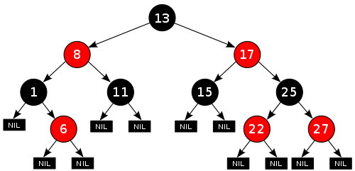
Красно черное дереов
Идея
К правилам работы с двоичным деревом мы добавляем следующее:
Узел может быть либо красным, либо чёрным и имеет двух потомков;
Корень — как правило чёрный. Это правило слабо влияет на работоспособность модели, так как цвет корня всегда можно изменить с красного на чёрный;
Все листья, не содержащие данных — чёрные.
Оба потомка каждого красного узла — чёрные.
Любой простой путь от узла-предка до листового узла-потомка содержит одинаковое число чёрных узлов.

Slide 14
Красно черное дерево
Вставка
Вставка в красно-черное дерево начинается со вставки элемента, как в обычном бинарном дереве поиска. Только здесь элементы вставляются в позиции NULL-листьев и окрашивается в красный цвет. Вставленный узел всегда окрашивается в красный цвет. Далее идет процедура проверки сохранения свойств красно-черного.
При проверке, могут возникнуть 3 случая: Первый случай можно описать так красный дядя -> в этом случае мы должны просто перекрасить все дерево, для соблюдения правил о цветах узлов.

Slide 15
Красно черное дерево
Второй случай

Slide 16
Красно черное дерево
Третий случай

Slide 17
Красно черные деревья
Прочтение
https://habr.com/ru/company/otus/blog/472040/
https://habr.com/ru/company/otus/blog/521034/
https://ru.wikipedia.org/wiki/%D0%9A%D1%80%D0%B0%D1%81%D0%BD%D0%BE-%D1%87%D1%91%D1%80%D0%BD%D0%BE%D0%B5_%D0%B4%D0%B5%D1%80%D0%B5%D0%B2%D0%BE
АВЛ дерево
https://ru.wikipedia.org/wiki/%D0%90%D0%92%D0%9B-%D0%B4%D0%B5%D1%80%D0%B5%D0%B2%D0%BE

Slide 18
Спасибо за внимание

